Slide 1
14 Kwietnia
Święto Chrztu Polski

Slide 2
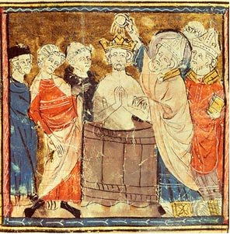
Chrzest Polski
* zwyczajowa nazwa początku procesu chrystianizacji państwa polskiego. Proces ten został zapoczątkowany przez osobisty chrzest Mieszka I w 966 roku.

Slide 3
Proces chrystianizacji
Przyjmuje się, że ten proces trwał do początku XIII wieku, a według niektórych źródeł nawet do XVII w. Na przełomie wieku X-XI rozpoczęto budowę kościelnej organizacji. Chrzest pierwszego z naszych władców nastąpił w Ostrowie Lednickim, Gnieźnie lub Poznaniu, ponieważ na terenach tych miast znaleziono baptysteria z II połowy X wieku (czyli budynki przeznaczone do obrzędu chrztu), co najprawdopodobniej świadczy o zaistniałej sytuacji.

Slide 4
Przyczyny chrztu
-uniknięcie podporządkowania przez
dominujące wówczas w Europie Państwo
Cesarskie,
-sojusz z Czechami,
-chęć wzmocnienia autorytetu władcy,
-polepszenie funkcjonowania państwa,
-wzmocnienie więzi między ludźmi,

Slide 5
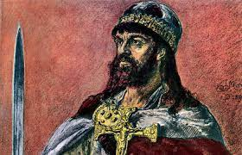
Mieszko I
Mieszko I (ur. 922–945, zm. 25 maja 992) – władca Polski z dynastii Piastów sprawujący władzę od ok. 960 roku. Ojciec Bolesława I Chrobrego.
Mieszko I to historyczny pierwszy władca Polan, uważany zarazem za faktycznego twórcę państwowości polskiej. Kontynuował politykę swojego ojca i dziadka, którzy jako władcy pogańskiego księstwa znajdującego się na terenach obecnej Wielkopolski, poprzez sojusze lub siłę militarną podporządkowali sobie Kujawy oraz prawdopodobnie Pomorze Wschodnie i Mazowsze. Przez większość okresu swojego panowania toczył walki o Pomorze Zachodnie, zajmując je po rzekę Odrę.

Slide 6
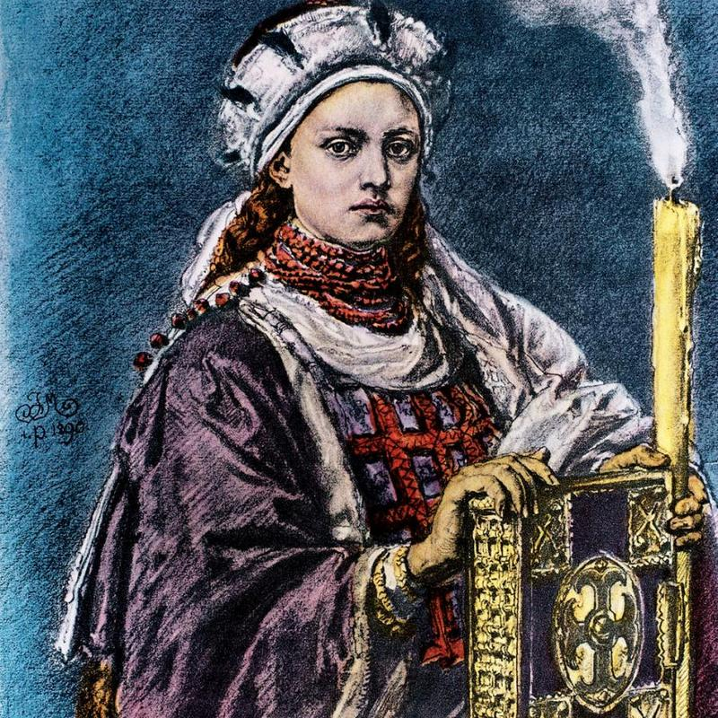
Dobrawa
Dobrawa, Dąbrówka, dawn. Dubrawka (cz. Dubrava, Doubravka) (ur. ok. 930, zm. 977) – księżniczka czeska z dynastii Przemyślidów, księżna polska, żona Mieszka I. Córka księcia czeskiego Bolesława I Srogiego i być może jego żony Biagoty. Matka Bolesława I Chrobrego i prawdopodobnie Sygrydy-Guhildy (Świętosławy).

Slide 7
Skutki przyjęcia chrztu
- biskupi zaczęli sprawować bardzo ważne stanowiska w państwie Polan
- utworzono biskupstwa, np. w roku 968 powstało biskupstwo w Poznaniu,
- w roku 1000 powstało arcybiskupstwo w Gnieźnie (zostało ono powołane
na cześć władcy -Państwa Cesarskiego Ottona III, który odwiedził w tymże roku
Polskę),
- arcybiskupstwo w Gnieźnie sprawowało władzę nad trzema biskupstwami,
znajdującymi się we Wrocławiu i Kołobrzegu oraz Krakowie,
- nastąpił rozwój organizacji kościelnych, powstawały coraz to nowe biskupstwa,
(np. w XII wieku -Bolesław Krzywousty powołał biskupstwo w Lubuszu, w roku
1440 założono biskupstwo w Wolinie),
- zjednoczenie państwa Polan,
- utracono jednak dwa biskupstwa, lubelskie, a także zachodniopomorskie,
- Krzyżacy założyli biskupstwo chełmińskie.

